Slide 1









Slide 2

Nhắc lại những nội dung cần lưu ý khi viết chương trình hoạt động,
+ Những hoạt động chuẩn bị: xác định những công việc cụ thể, số người tham gia, thời gian,... Trên cơ sở đó, phân công cá nhân hoặc nhóm phụ trách từng việc cụ thể.
+ Lập kế hoạch thực hiện: (đây là nội dung trọng tâm)

Slide 3




Thứ … ngày … tháng … năm ….

Slide 4



Slide 5
Viết chương trình cho một trong những hoạt động dưới đây:
– Phát động phong trào xây dựng tủ sách của lớp.
– Lễ kỉ niệm ngày thành lập Đội Thiếu niên Tiền phong Hồ Chí Minh (15 tháng 5).
– Một hoạt động mà trường em sắp tổ chức.

Slide 6
1. CHUẨN BỊ
– Chọn một hoạt động, xác định mục đích, thời gian, địa điểm.
– Liệt kê các hoạt động cụ thể và phân công người phụ trách.
– Dự kiến phương tiện, dụng cụ,... cần có.
Lưu ý: Ghi chép lại các nội dung đã chuẩn bị.

Slide 7
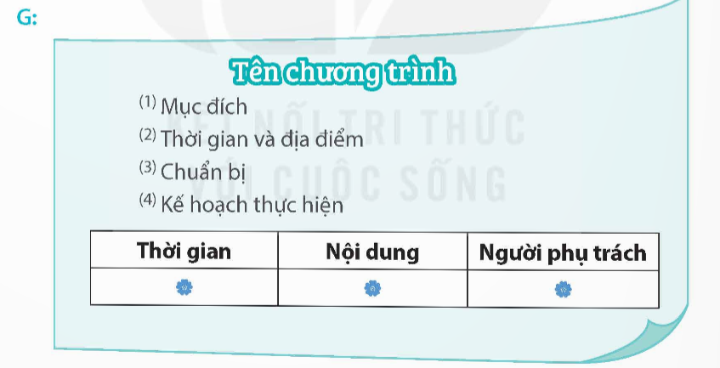
2. VIẾT

Slide 8
Chương trình “Phát động phong trào xây dựng tủ sách của lớp”
(1) Mục đích
– Hưởng ứng thực hiện văn hoá đọc sách, nói lời hay làm việc tốt cho học sinh toàn trường và lớp học; tích cực học hỏi và làm điều hay, lẽ phải.
– Hạn chế thời gian theo dõi các thiết bị điện tử, chơi các trò chơi nguy hiểm; có thêm không gian vui chơi và học hỏi lẫn nhau.
(2) Thời gian và địa điểm
– Thời gian: Từ 14 giờ 40 phút đến 17 giờ 10 phút ngày 05 tháng 05 năm 2025.
– Địa điểm: Phòng học lớp 4…. – Trường Tiểu học …………………..
(3) Chuẩn bị
– Xây dựng kế hoạch và họp bàn, phân công nhiệm vụ cho giáo viên chủ nhiệm, ban cán sự lớp, các tổ trưởng, thành viên trong lớp – kết hợp cùng phụ huynh học sinh.
– Tìm nguồn đóng góp, ủng hộ sách cho tủ sách của lớp.
– Liên hệ đơn vị chịu trách nhiệm thi công, lắp đặt tủ sách cho lớp học chi phí hợp lí với tài chính, không gian lớp học.
– Xây dựng nội quy đọc sách: thời gian được đọc sách, quy tắc xếp và dọn dẹp tủ sách sau khi đọc xong; quy tắc phạt đền khi làm hỏng, rách, thất lạc sách;…
(4) Kế hoạch thực hiện

Slide 9
Thời gian | Nội dung | Người phụ trách
14 giờ 40 – 15 giờ 30 | Học sinh di chuyển sang phòng khác, đơn vị thi công lắp đặt tủ sách | GVCN giám sát; đơn vị thi công thực hiện
15 giờ 30 – 16 giờ 40 | Học sinh các tổ chia sách thành các loại sách, mục sách chủ đề khác nhau; xếp sách vào ngăn tủ; dán nội quy tủ sách; lau dọn và xếp lại đồ dùng trong lớp vào vị trí phù hợp. | GVCN, ban cán sự và các thành viên trong lớp
16 giờ 40 – 17 giờ 10 | Chụp hình kỉ niệm và giới thiệu tủ sách; phổ biến nội quy tủ sách. | GVCN, ban cán sự và các thành viên trong lớp
Người lập chương trình
Kí và ghi rõ họ tên

Slide 10
3. Đọc soát và chỉnh sửa.
a. Tự nhận xét bản chương trình em viết theo những yêu cầu dưới đây:
– Có đủ các mục của chương trình.
– Nội dung của từng mục được trình bày rõ ràng.
– Hình thức bản chương trình đúng yêu cầu, có bảng biểu.

Slide 11
b. Chỉnh sửa lỗi (nếu có).

Slide 12
CHÚC CÁC EM HỌC TỐT!
CHÚC CÁC EM HỌC TỐT!

